Slide 1

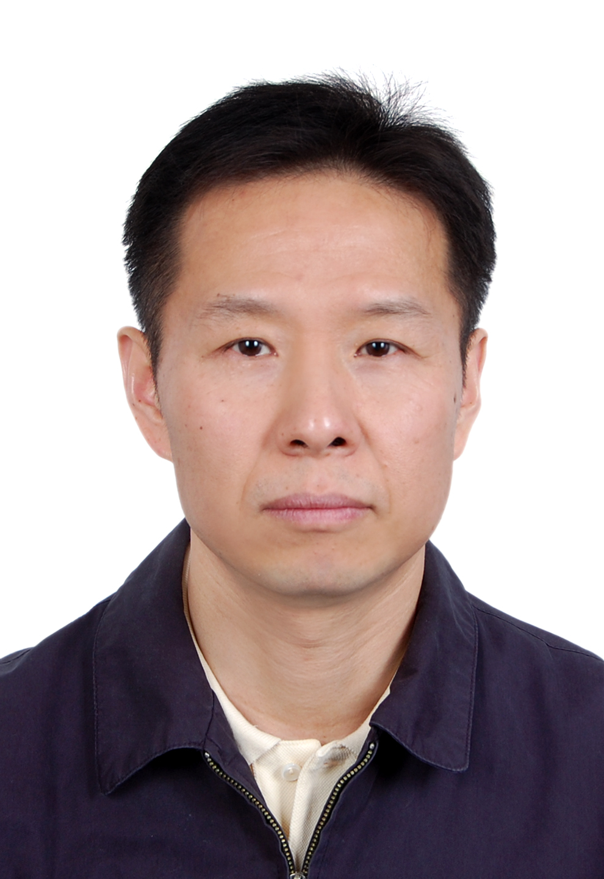

王一文
大禹研究院常务副院长，教授级高级工程师， 围绕水利重大政策性文件起草、发展战略和规划编制、水利投融资、水利现代化、实行严格水资源管理制度、水资源优化配置等方面组织领导和主持完成了主持研究了近100余项省部级重大、司局级（地市）重要课题。参与起草论证了一批中央和国务院、部委重要政策性文件，参与编写了全国水利发展“十一五”、“十二五”、“十三五”规划和专项规划，对指导水利改革发展发挥了重要作用。发表学术文章近百篇，出版著作多部。

Slide 2
议题一：流域治理与农业节水
农业现代化“三网”融合发展模式
王一文
北京 ∙ 2019年12月8日

Slide 3

目 录
一
发展背景与形势要求
二
农业现代化“三网”建设的构想
三
主要建设内容
四
组织实施机制
五
投融资方式
六
创新改革机制
大禹节水

Slide 4
一、发展背景与形势要求
截至2018年底，我国农田有效灌溉面积约10.2亿亩，居世界首位。
累计实施了400多处大型灌区、1200多处重点中型灌区的续建配套与节水改造，进一步提升了灌区粮食生产能力和灌溉效益。
通过实施灌排设施节水改造，全国的喷灌、微灌等高效节水灌溉面积达3.3亿亩，在解决农田灌溉“最后一公里”问题的进程中成效显著。
一代代水利人智慧和汗水的浇灌，是持之以恒的努力与付出！
大禹节水

Slide 5
一、发展背景与形势要求
两低
建设标准低
政府资金使用率低
农业是用水大户，用水量约占全国用水量的62%以上。
三难
落地难、使用难、存留难
四分离
出资者 、实施者
建设者 、使用者分离
大禹节水

Slide 6
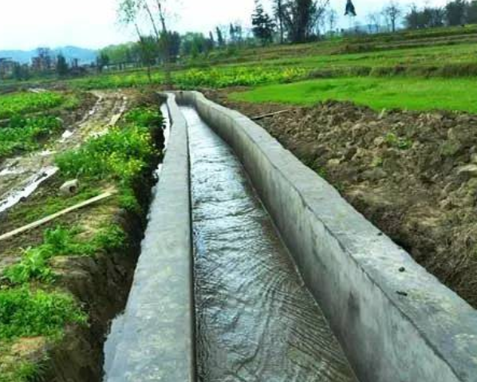
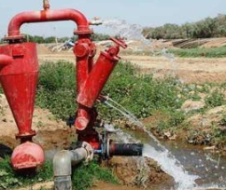
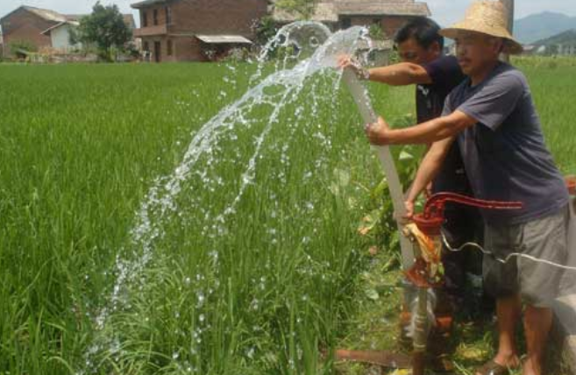
一、发展背景与形势要求
农业灌溉水利工程建设及管理突出表现在以下三方面：
（1）尚未形成互联互通的区域灌溉水网，导致精准供配水管理难；
（2）缺乏现代信息化监控智慧系统，导致供用水管理粗放、效率低下；
（3）尚无标准化服务体系，导致出现“政府管不到、服务不专业、农民不积极”灌溉工程难以持续发挥效益等困境。
大禹节水

Slide 7
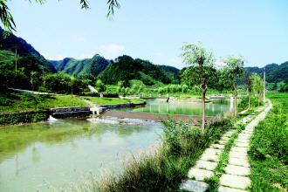
一、发展背景与形势要求
针对中国存在的新老水问题，习近平总书记从全局和战略的高度，提出了“节水优先、空间均衡、系统治理、两手发力”的新时期水利工作思路，为实现“人水和谐”提供了科学路径。
大禹节水

Slide 8
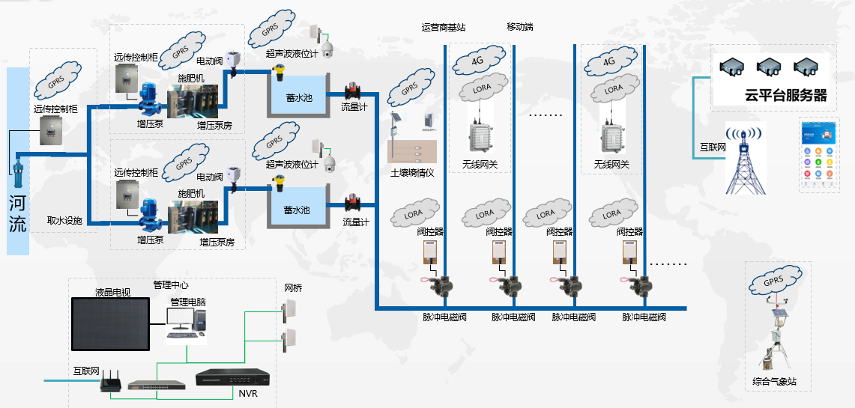
二、农业现代化“三网”建设的构想
（一）发挥“两手发力”的作用
我国已经建成了许多重大水利工程，还会有更多的水利工程陆续开工建设，造福百姓。在建设过程中，可以按照现代水利的理念进行管道化、联网化、信息化提升设计，提高供水保证率和水资源利用率，并延伸管道到农业用水点，以满足农业现代化的需要。
大禹节水

Slide 9
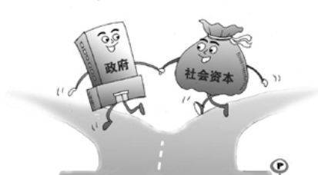
二、农业现代化“三网”建设的构想
习近平总书记多次强调市场经济本质上就是市场决定资源配置的经济，健全社会主义市场经济体制必须遵循这条规律。市场在资源配置中起决定性作用，要讲辩证法、两点论，“看得见的手”和“看不见的手”都要用好，努力形成政府作用和市场作用的有机统一、互相补充、互相协调、互相促进的格局，推动经济社会持续健康发展。
以政府投资建设为主；田间管网可以引入社会资本参与建设。共分发挥“两手发力”的作用。

Slide 10
二、农业现代化“三网”建设的构想
（二）农业现代化“三网”的概念
在灌区农业现代化生产中，以“补短板、强监管、优服务、提生产”为目标，利用互联网、通讯、传感、遥测、云计算与服务等现代技术，建设“精准调配、水信互联、过程控制、精准服务”的水网、信息网和服务网，形成工程、信息、生产、服务有机融合的发展模式。
在灌区供配水调度与灌溉管理、工程运营与农业服务等方面达到“看得见、摸得着、管得住、用得起、增效益”的良好效果，实现节水农业高质量生产的精准化、智能化、规范化、科学化和市场化。
大禹节水

Slide 11
三、主要建设内容
（一）高标准水网
引入“自来水”控制思路，将灌区现有完善的骨干工程与管网输水系统有机结合，完善水源工程，基于用水计划植入预报预测系统，进一步提升水源联通供应保障和精准投递能力。
建设以“渠改管”、“管加强”为主的骨干输配水过程控制网络。
田间施以集灌溉、计量、控制为一体的滴灌、喷灌设施设备。
构建灌区“水源-骨干-田间”全灌域的农业现代化供排水高效集成网路体系，达到“旱能浇、涝能排、准计量、水可控”的目的。
大禹节水

Slide 12
三、主要建设内容
（二）全面的信息网
建设灌溉数据中心、骨干管网监测系统、首部水肥一体化监控系统、田间信息采集及灌溉控制系统、灌溉智能化平台及智慧农业平台等，搭建集信息采集-信息传输-用水决策-信息反馈-智能控制为一体的灌区信息系统，达到灌区信息（水情、雨情、工情、墒情及农业生产经营信息等）全面感知、工程实时监测、水资源优化配置、智能灌溉管理、业务在线协同、服务全面响应、应急预警及时、安全保障可靠的总体目标。
大禹节水

Slide 13
三、主要建设内容
（三）全产业服务网
充分发挥专业化公司的优势，引入专业的社会化服务，鼓励社会资本作为新型运行管理维护主体，从确定运行维护责任、信息管理、运行管理、监督检查等全流程，按照运行维护标准化模式。
项目的建管主体重心下移至社会资本，建管服由企业统一管理提供。一方面可延长水利设施的使用年限；另一方面可为用水户量身打造，提供水肥一体化、农技、植保无人机等“保姆式”服务。
提高用水户或农民用水合作组织专业化程度，提升节水农业生产效率和现代化水平。
大禹节水

Slide 14
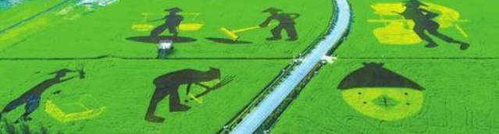
四、组织实施机制
“以改革为牵引，以创新为支撑”，整体组织实施中由政府抓改革和监管，社会资本负责搞建设和服务。
以地方省级发改部门为牵头组织主体，由社会资本负责实施运营，创新整合平台资源，保障资金有效利用，推动机制长效发展。
大禹节水

Slide 15
四、组织实施机制
（一）政府抓改革和监管
地方省市两级政府部门作为责任主体，成立省级协调领导小组，对落地项目的实施及效果承担主体责任，统筹研究和协调解决方案实施过程中的重大问题。下设领导小组办公室，承担日常联络和协调工作。
考虑建设和改革内容的复杂程度，建议由省级综合协调和职能管理部门承担（省发改委），具体负责项目前期工作，制定年度推进计划。明确总体任务、目标和实施范围，根据项目实施管理需要，制定相应管理办法。
市县政府和相关部门做好示范项目实施保障工作，积极推进农业水价综合改革、节水激励模式及农业生产经营调整、农业产业化推进；落实建设条件，为项目顺利推进提供良好基础环境。
大禹节水

Slide 16
四、组织实施机制
（二）企业搞建设和服务
探索社会资本参与的“投-建-管-服”一体化创新模式。
投融资方面，运用基金等形式充分吸引社会资本参与，通过市场机制筹措部分建设资金和长效运行资金。
建管方面，引用集成先进农业现代化技术，提高建设标准和科技创新，体现“专业的事由专业的人做”和“功能效益长久发挥”。
服务方面，建立“专业化服务公司+农民用水合作组织+专业大户”服务模式，提升附加效能。
大禹节水

Slide 17
五、组织实施机制
农业现代化“三网”建设的具体实施，在以政府投资为主的基础上，积极引入拥有经济、规划、设计、建设、运营、管理、服务等综合实力的社会资本方参与投资，并由社会资本方负责项目的“建-管-服”全流程的实施，既减轻地方财政投入压力，优化政府投资，又能提高社会资本对建设运营质量的保障。
在运营合同期内通过给予社会资本方特许经营权的方式，使社会资本方获得运营和服务收益，项目实施主体对工程建设运营服务过程进行监督管理和绩效考核。
大禹节水

Slide 18
五、组织实施机制
从资金配置全局看来：
市场机制激发社会资本集成力量及金融资本投入项目的全过程，运用先进可靠的现代化节水农业技术、最有效的管理手段，提高建设、运营、服务质量，以获得更好的投资回报。
政府通过撬动社会资本减少财政资金的全局投放，形成并建立长效运行机制，优化了财政投入的效果，实现了政府和市场协同发力，符合“两手发力”和“高质量发展”要求。
大禹节水

Slide 19
六、创新改革机制
（一）创新“投-建-管-服”高效运作模式，建设“水网高速公路”，推动农业水价综合改革步伐，拨动农业节水 “敏感神经”。
根据各区域地理条件，统一规划、设计、建设高标准水网；创新投融资模式、统筹资金使用；打造“农业灌溉水资源均衡配置、农业面源污染防治、旱涝灾害双控”统筹兼顾的建设格局；推动土地流转，引导家庭农场、专业大户等新型农业经营主体加入或创办农民用水合作组织；构建合理利益链接机制和保障机制，农户共享改革受益。
高标准水网的建设将解决骨干改造与田间不配套，农业措施与工程措施不结合、节约用水与水权交易不并行的普遍问题，实现节水农业工程管理运行专业化、市场化和物业化，充分激发用水户节水动力。
大禹节水

Slide 20
六、创新改革机制
（二）“信息网”建立健全农业水价形成机制，实现“大锅水”变“商品水”，加快培育水交易市场。
建立“定额供水、计量收费、梯级计价、节约有奖、超用加价、水权可流转”水权制度，推行农业灌溉水权，扭转农业灌溉“大锅水”局面。
实行精准计量、将“按亩收费”转为“按方收费”。
根据粮食作物、经济作物等不同种植结构及用水定额，实行“分类计价，超定额累进加价”；对规模用水实行分档水价，预期达到运行维护平衡水平。
建立农业节水激励机制。以水交易市场体现商品属性；以水高效利用“加价不加费”，农民双重收益。
大禹节水

Slide 21
六、创新改革机制
（三）“服务网”全面实现节水农业“物业化、保姆式”服务
建管主体重心下移，引入社会资本，实行物业化管理。
附加职能增值，推行保姆式服务。建立“专业化服务公司+农民用水合作组织+专业大户”服务模式，提升其附加职能。
大禹节水

Slide 22
六、创新改革机制
（四）发挥“三网”融合综合示范效应，加速脱贫攻坚和生态建设
聚焦服务国家战略，在长江流域、黄河流域、海河流域等综合治理区域、脱贫攻坚区域逐步推行实施农业现代化“三网”融合发展模式，精准发力，补齐农业现代化进程中水利基础设施短板，提升农业现代化服务水平，支撑农业产业跨越发展；最大限度发挥“三网”建设置换农业水量在生态保护、脱贫攻坚和精准脱贫中的作用，实现脱贫攻坚与生态文明建设“双赢”。
大禹节水

Slide 23
农业现代化“三网”融合发展模式是一项复杂的系统工程，完善顶层设计至关重要，需要政府部门作为坚强后盾、广大涉水涉农企事业单位协同发力，更需要能够涌现带头单位“走在前、做表率”，因地制宜先行展开探索实践，不忘兴水初心，牢记惠民使命，以全新气象再出发!

Slide 24

谢 谢

